Slide 1
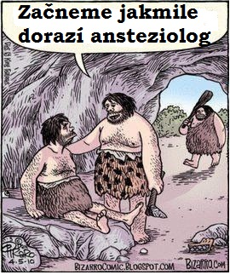
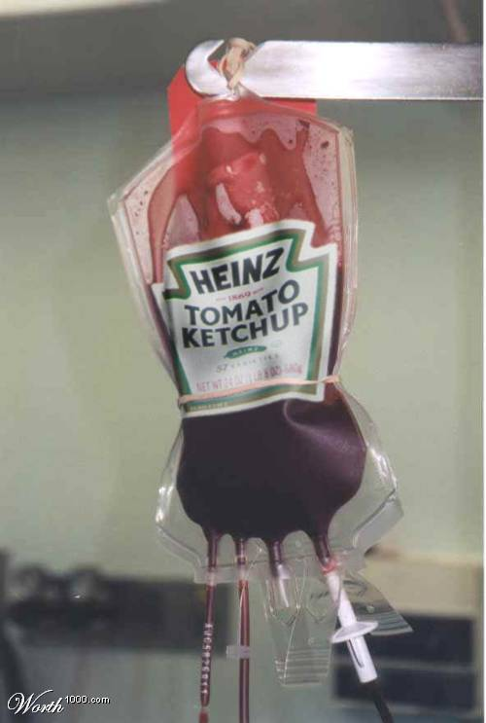
A. v traumatologii
Plánovaný výkon
Neodkladný výkon ?!
Nedostatečná anamnéza
Spinální trauma
Popáleninové trauma

Slide 2
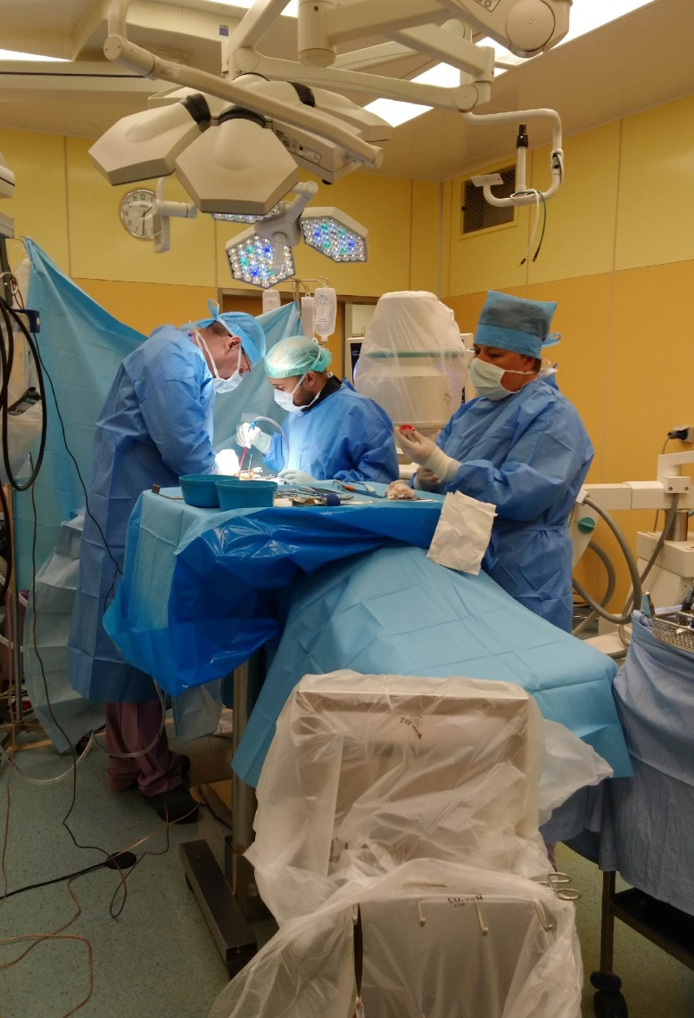
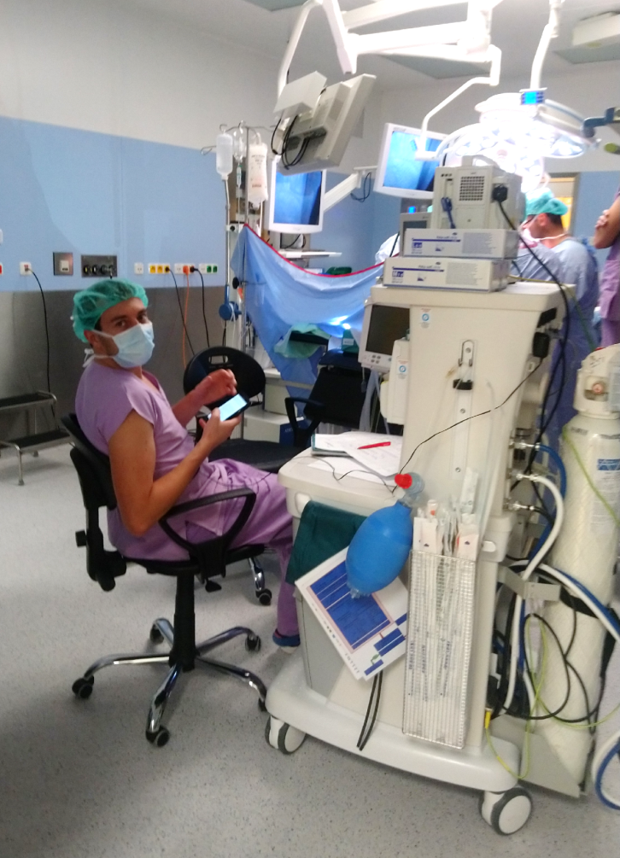

Slide 3
Neodkladný výkon ?!
Mám dost informací ? Jsou pravdivé?
Zajistím dýchací cesty?
Udržím oběhovou stabilitu?
Farmakodynamické interakce ?
Alergie – anafylaktický šok?
nová antiagregancia
TEN, plicní embolie, arytmie

Slide 4
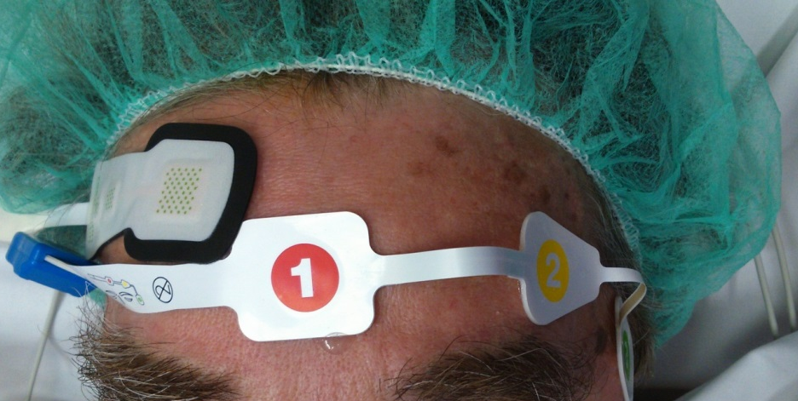
Anesteziologická péče
Převzetí pacienta, kontrola celkového stavu
Doplnění zajištění základních vitálních funkcí
Péče o základní vitální funkce
Doplnění monitoringu
Analgosedace
Příprava k operačnímu výkonu
Vlastní anestézie

Slide 5
Úvod do anestézie
při dekompenzované hypovolémii, hypotenzi nebo šoku jde VŽDY o rizikovou fázi
nutné pečlivé titrování dávek anestetik
riziko kardiovaskulárního selhání
ETOMIDÁT
nízký vliv na KVS, užití u rizikových pacientů
u hypovolemie titrace dávky
výhoda u traumatizovaných nebyla potvrzena

Slide 6
KETAMIN
vhodný pro úvod při šokovém stavu
POZOR! Zvyšuje ICP = Ne u kraniotraumat
THIOPENTAL
negativně inotropní účinek – KI u hypovolémie
redukce dávek
snižuje ICP = u kraniotraumat ANO
PROPOFOL
negativně inotropní a vazodilatační efekt
neměl by být použit u výrazných hypovolemií
MIDAZOLAM
ne vždy lze dosáhnout dostatečné hloubky anestezie
možná volba u těžce raněných s hypovolémií

Slide 7
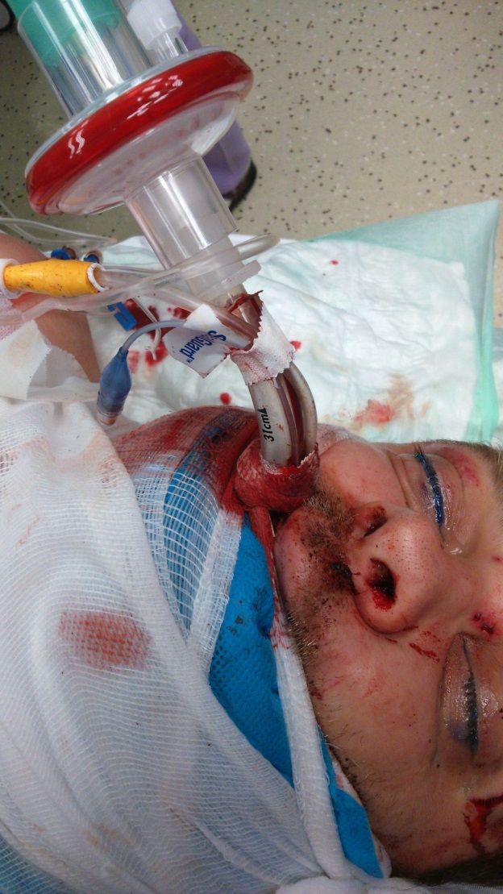
Anesteziologická péče
Je-li pacient intubován mimo operační sál – vždy překontrolovat postavení ETK
U obličejového traumatu vždy předpokládat obtížnou intubaci (ulomené zuby, kostní úlomky, koagula, krev, otok)
Při zlomenině baze lební nasogastrická sonda vždy ústy
Rozhodnutí o tracheostomii je individuální

Slide 8
Smrtící trias
hypotermie
acidóza
Arytmie, ↓ CO
Posun dis. Hb
Koagulopatie
Arytmie, ↓ CO
Koagulopatie
koagulopatie
Krevní ztráty
Šok, acidóza
Hypotermie
Notes:
Smrtící trias hypotermie, acidózy a koagulopatie je pro poraněného nezřídka osudná. Představuje vzájemně se podporující „začarovaný kruh“, který nadále podporuje rozvrat vnitřního prostředí a prohlubuje šokový stav. Léčebná opatření musí postihnout všechny prvky této triády.

Slide 9
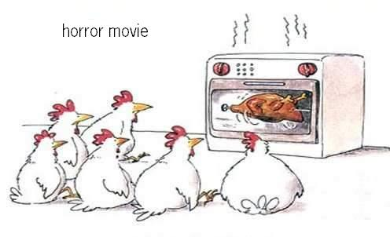
Mojžíš: Zákon je nade vše
Ježíš: Láska je nade vše
Marx: Peníze jsou nade vše
Freud: Sex je nade vše
Einstein: Vše je relativní
ŽOK: Rychlost je nade vše !!!

Slide 10
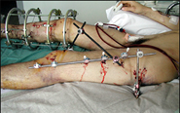
KONČETINOVÁ PORANĚNÍ
Při polytraumatu tvoří 86% = druhé pořadí priorit
Rány
Zlomeniny
Vykloubení
Ztrátová poranění
Kompartmentový syndrom
Může se vyskytnout ve všech svalových oblastech ohraničených fascií.Vzniká tlakem z
vnějšku (zasypání, těsná bandáž), nárůstem objemu tkání (otok,hematom) = ischemie.
Léčba = fasciotomie

Slide 11
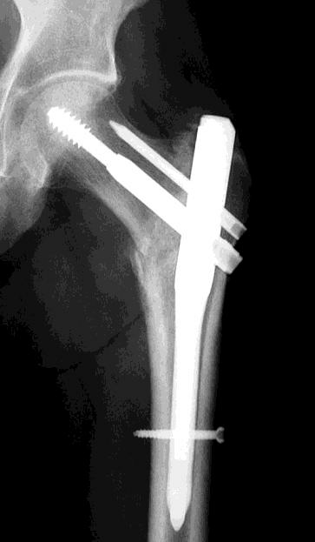
Pertrochanterické fraktury:
Polymorbidní pacienti
Věková kategorie 70+
Minimální rezervy
Dehydratace
Malnutrice
Patologické zlomeniny
Neodkladný výkon ?!

Slide 12
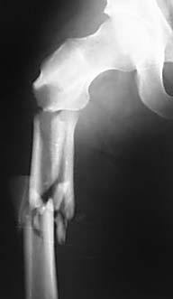
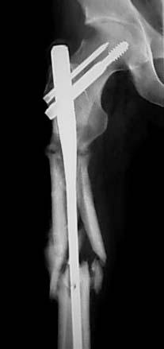
Anesteziologická péče
Nepodceňovat krevní ztrátu při zavřených zlomeninách pánve a končetin
I zdánlivě stabilizovaný stav se může během anestézie rychle změnit
U izolovaných traumat je možné využít i svodných technik
POZOR!!!
Syndrom tukové embolie

Slide 13
Tuková embolie TE Syndrom tukové embolie FES
TE: u většiny frc/operací dlouhých kostí a pánve (instrumentace v dřeňovém kanálu femuru)
FES = fyziologická odpověď organismu na přítomnost tuku v systémové cirkulaci, < 1%
FES: rozvíjí se od 12 do 72 hod
odložené hřebování/cementovaná TEP
subklinické, přehlédnuté
klinické: hypoxémie, RI, edém plic, neklid, zmatenost, petechie (spojivka, axila)
fulminantní: akutní cor pulmonale, cerebrální příznaky, fatální průběh
Respirační selhání
Zmatenost
Petechiální krvácení

Slide 14
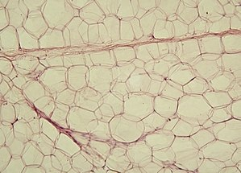
FES: klinika + laboratoř
Hlavní příznaky (alespoň jeden)
RI, hypoxémie paO₂ < 8 kPa/60 mmHg při FiO₂ < 0,4, plicní edém
cerebrální příznaky, útlum CNS
petechie (konjunktiva, orální sliznice, kůže krku a axily)
Vedlejší příznaky (alespoň čtyři)
pyrexie
tachykardie > 110/min
retinální změny (tuková embolie do sítnice)
renální změny (tukové kapénky v moči)
žloutenka
laboratorní změny
tuková mikroglobulinemie
anémie
trombocytopenie, pokles htk

Slide 15
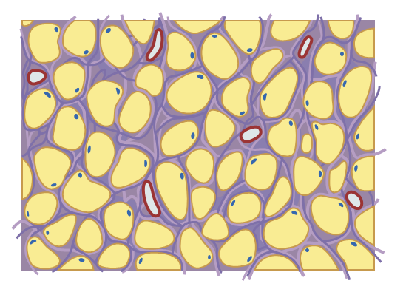
FES skore > 5
Petechie 5
Difuzní alveolární infiltráty (rtg) 4
Hypoxémie p_{aO2}< 70 mmHg, FiO₂ 100% 3
Zmatenost 1
Horečka 38⁰C 1
Tachykardie >120/min 1
Dechová frekvence < 30 1
Schonfeld SA, et al.: Fat embolism prophylaxis with corticosteroids: A prospective study in high risk patients. Ann Int Med, 99,438-443,1983
Pouze neurologické příznaky:
zmatenost, koma (bez rozvinutí RI)
NMR mozku = charakteristické léze tukové embolizace
Průchod tukových kapének přes defekt septa síní nebo jiným atrioventrikulárním zkratem

Slide 16
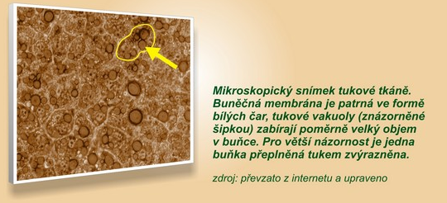
FES
Mortalita je 10 – 20%
Tukové emboly se vyskytují až v 90% případů
FES se vyvine u 3 – 5 %
Hypovolémie a šok potencují FES
Patofyziologie ?
mechanické teorie (tukové kapénky putují poškozenými žílami do krevního řečiště a plic, mikroembolizace)
biochemická teorie: uvolnění MK, agregace trombo/ery, velké částice jsou filtrovány plícemi

Slide 17
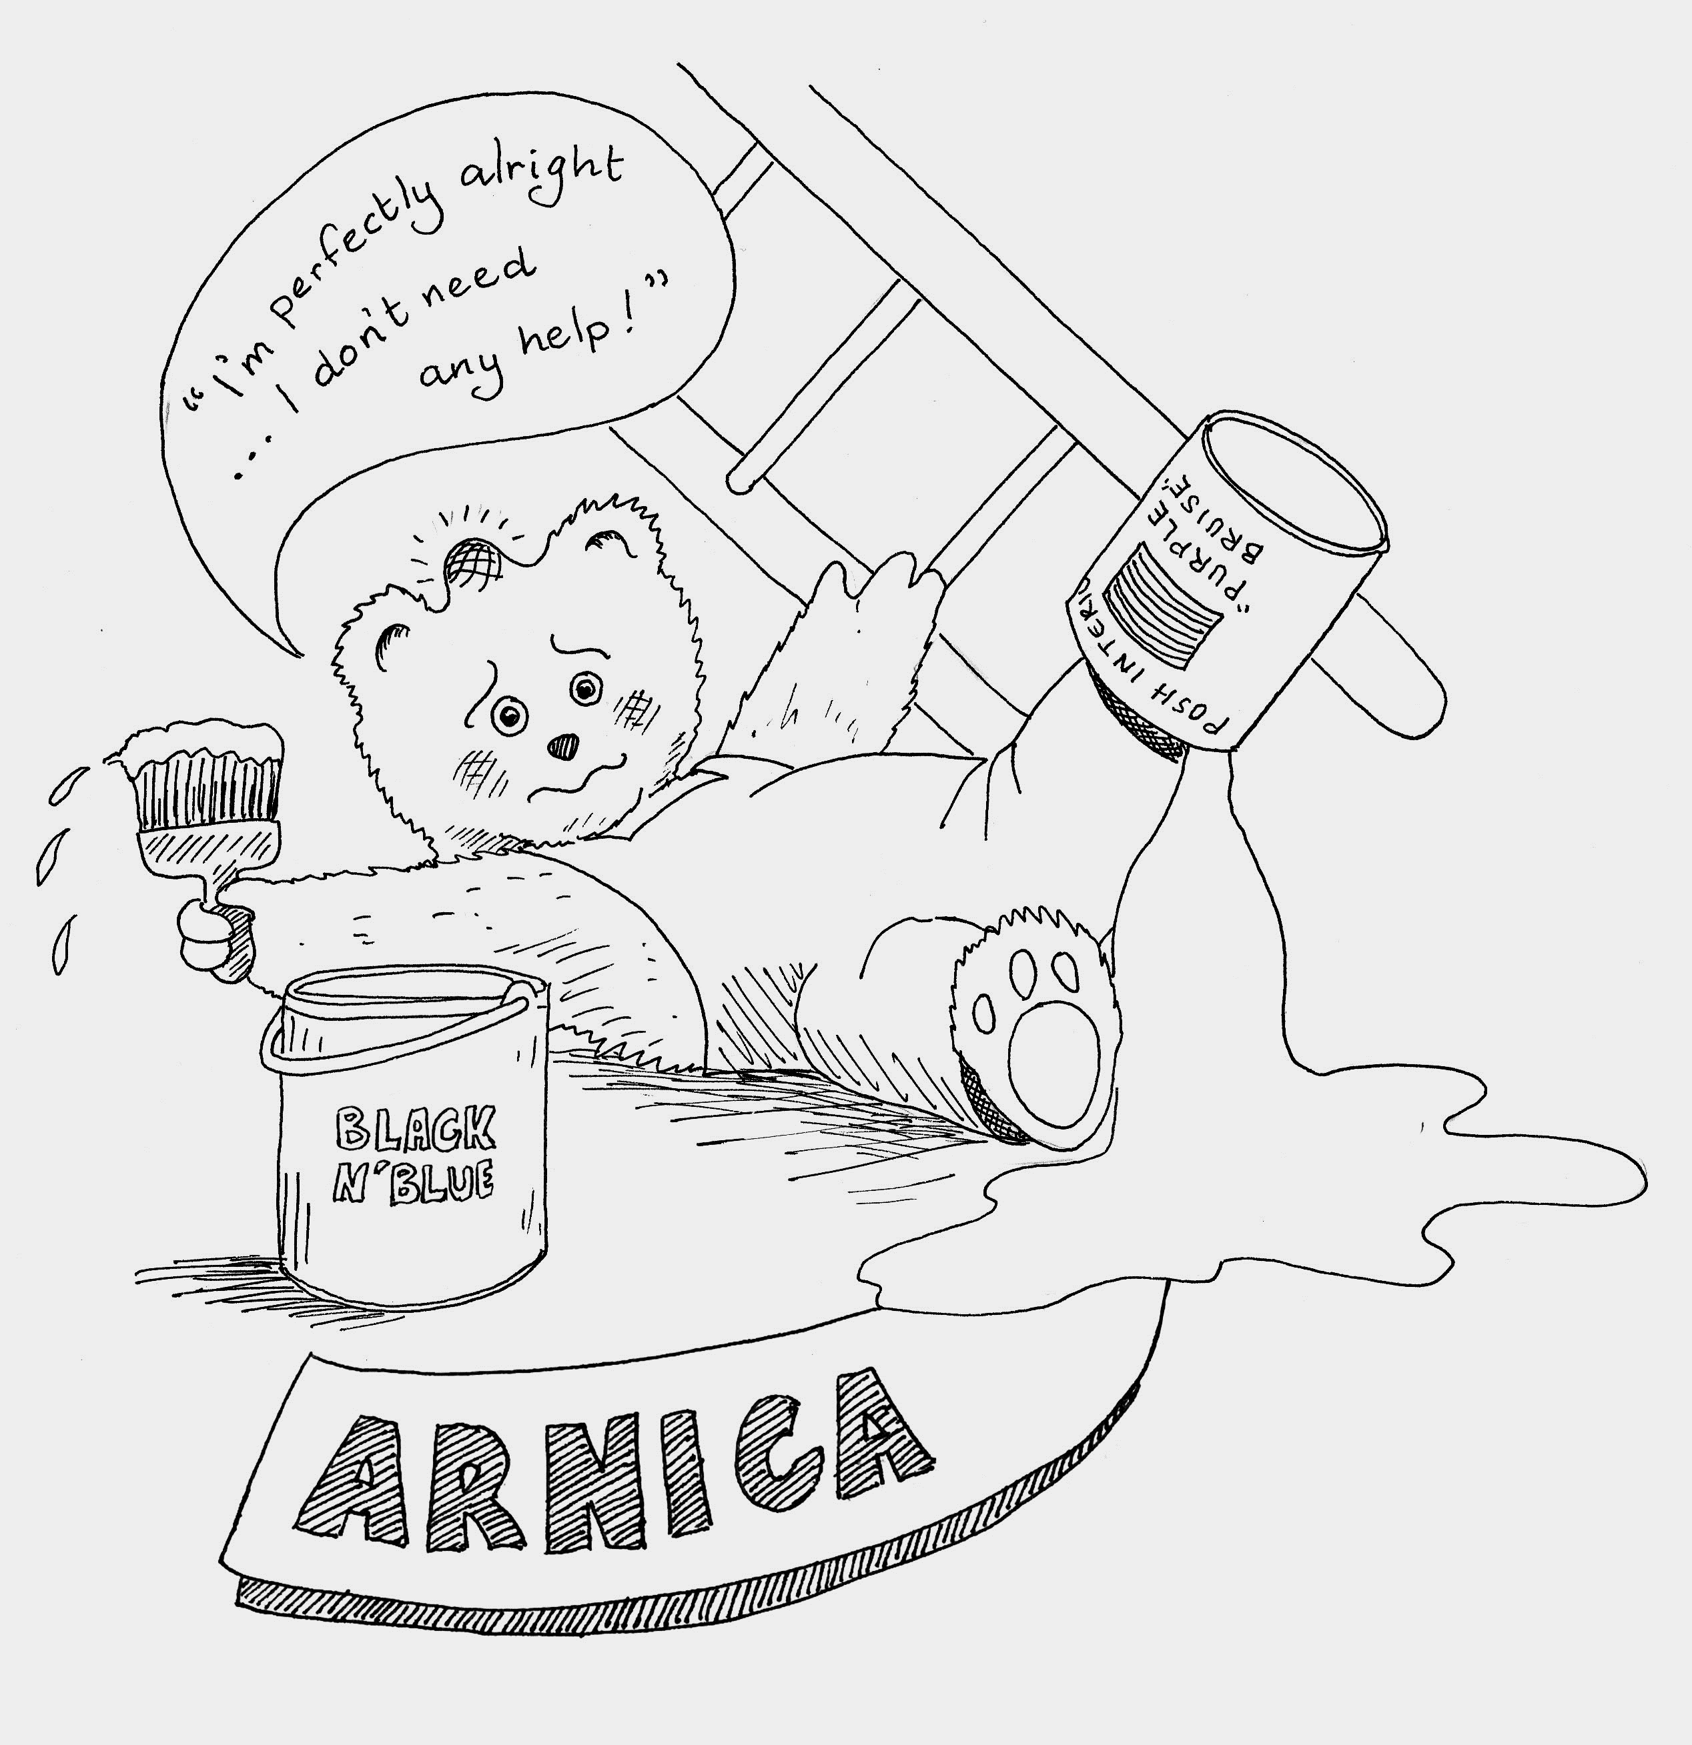
Terapie je podpůrná:
Řešení šoku
Včasné OTI a UPV
Náhrada krevních ztrát
Fixace zlomenin
Kortikoidy, albumin,
aprotinin, heparin – vše na zvážení

Slide 18
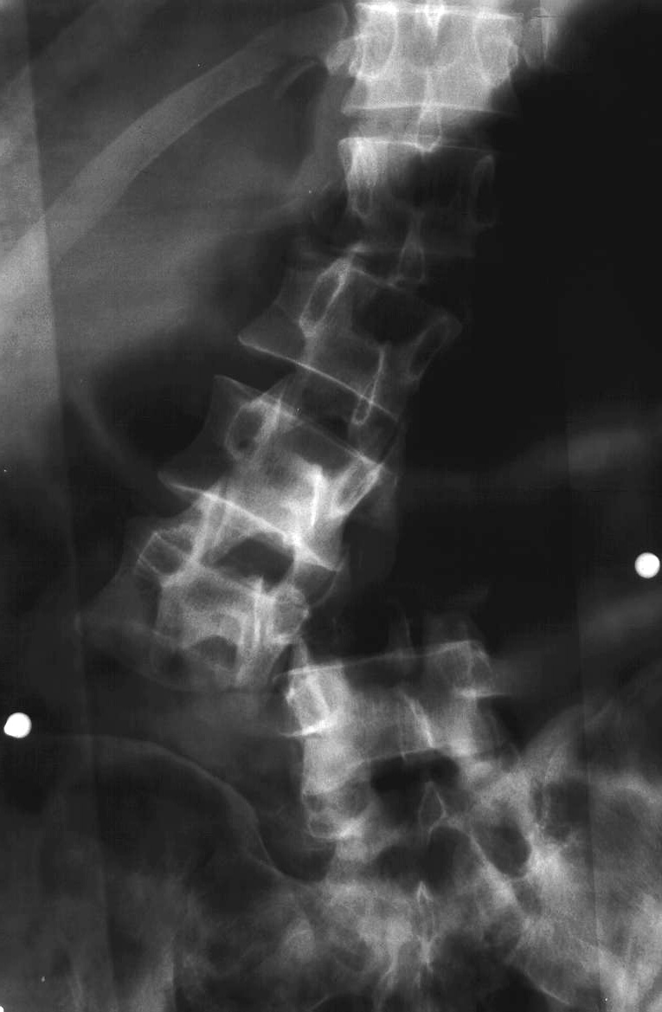
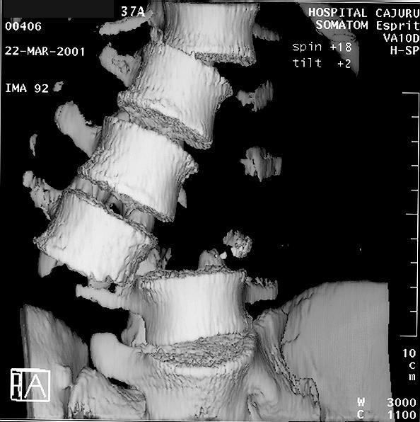
SPINÁLNÍ TRAUMA
CAVE !!! Podle H. Tholeho má 1/4 míšních neurologických výpadků
souvislost s nedostatečným prvotním ošetřením /
Úrazy páteře bez poranění míchy
Úrazy páteře s poraněním míchy
Úrazy míchy bez poranění páteře
Primární trauma:
Komoce
Kontuze a lacerace míchy
Komprese míchy
Vaskulární trauma
Sekundární trauma:
Místní = ischémie, edém, útlak
Celkové = hypotenze, hypoxie
To, co se stane v míše v okamžiku úrazu, je pouze začátek děje,
který téměř nikdy nemůžeme považovat za skončený.

Slide 19
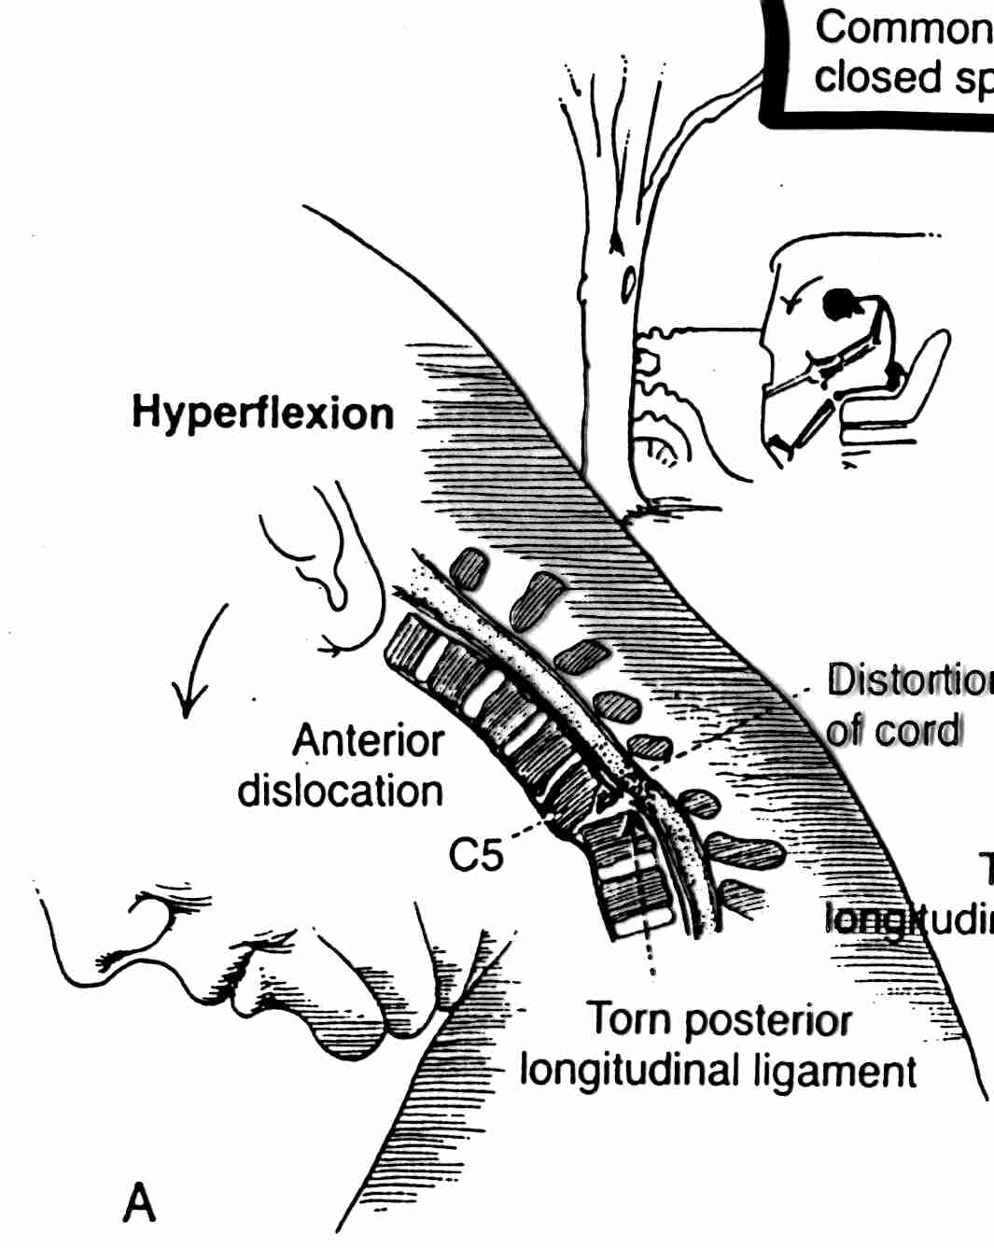
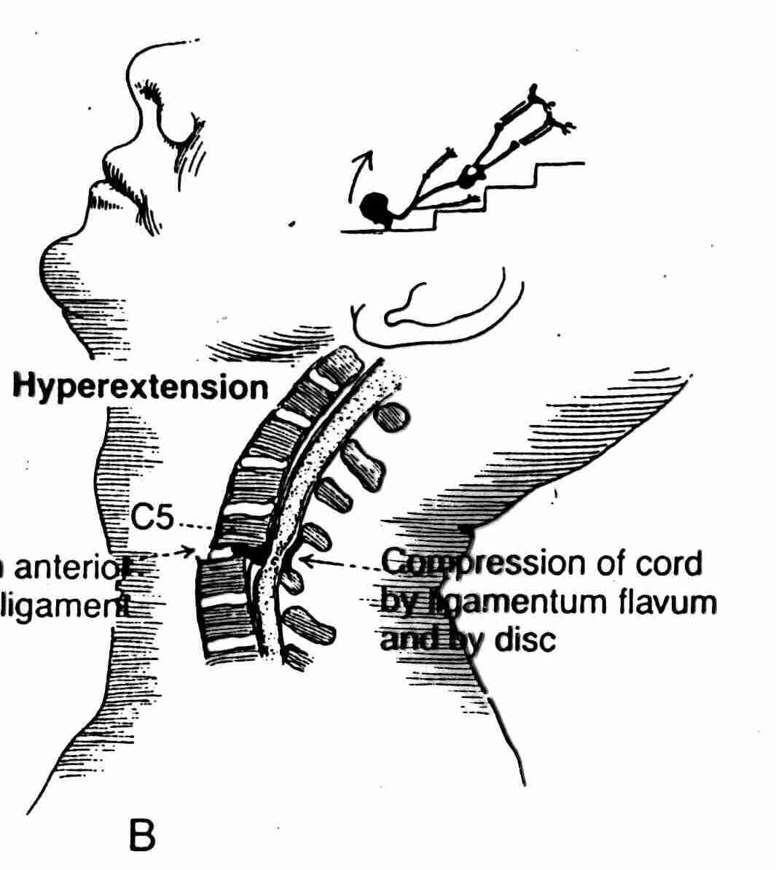
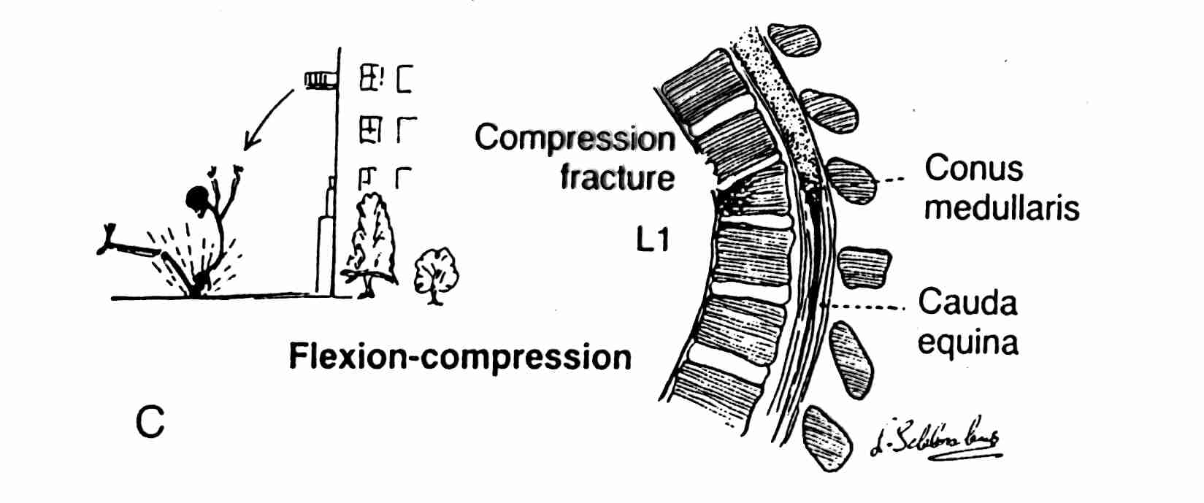

Slide 20
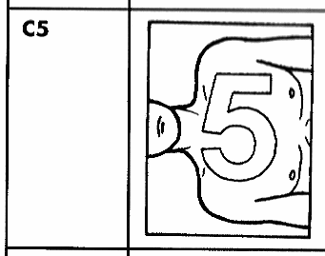
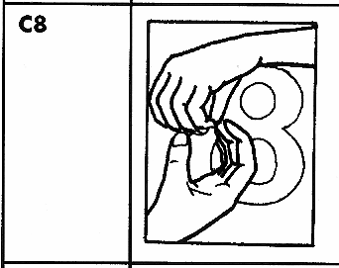
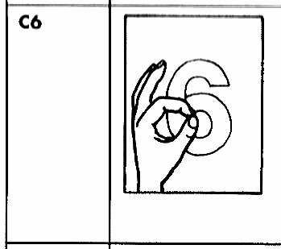
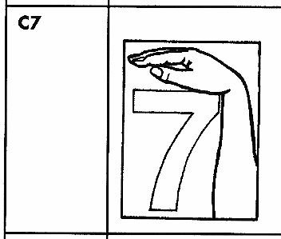
SPINÁLNÍ TRAUMA
(praktické doporučení K.Schúllera)
Není možné pozvednout ramena
Výpadek flexorů prstů,kterými nelze znázornit 8
Porucha čití na prvních třech prstech ruky,
nelze znázornit 6, nelze napřímit ruku
v zápěstí (m.extenzor carpi radialis longus)
Výpadek extenzorů paže( m.triceps brachii)
a také extensorů prstů.Nelze znázornit 7

Slide 21
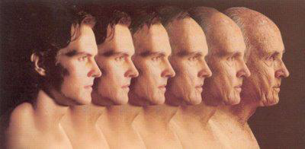
Anesteziologická péče
Vždy zohlednit lokalizaci traumatu
Krční páteř – obtížná intubace
Stabilizace páteře, narůstající edém měkkých tkání, orofaciální trauma, armovaná ETK…
Nad Th 5 – porucha sympatické inervace = vazodilatace, hypotenze, bradykardie
POZOR!!!
Peroperační poloha na břiše – čtyřbodové lůžko
Poraněný hrudník, tupé trauma myokardu

Slide 22
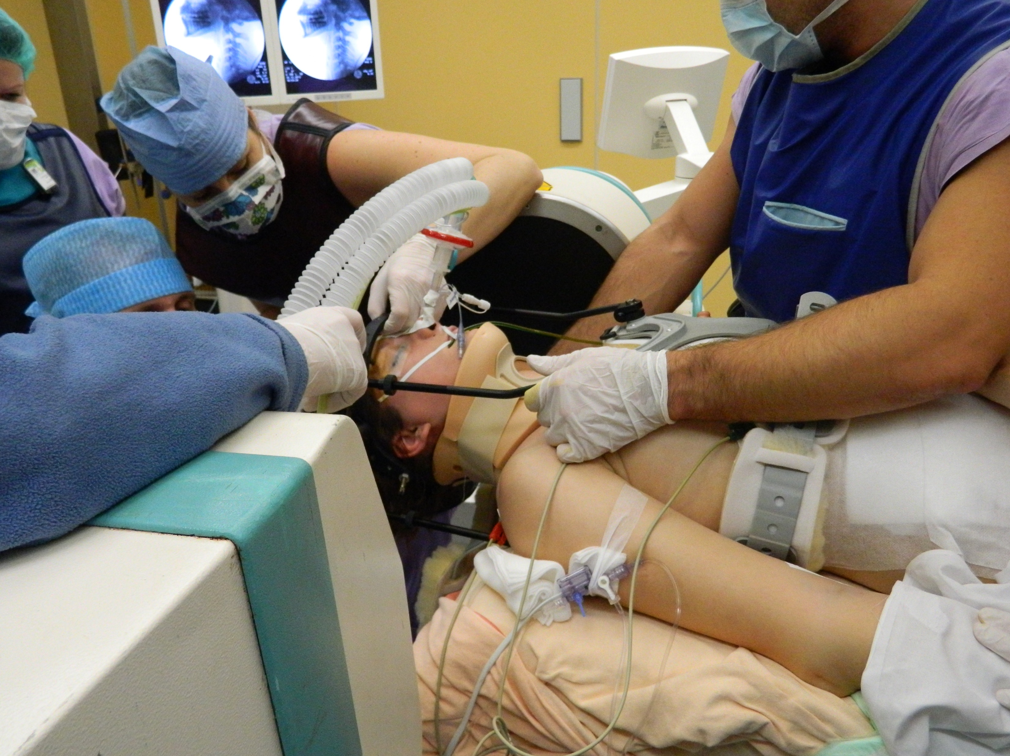

Slide 23
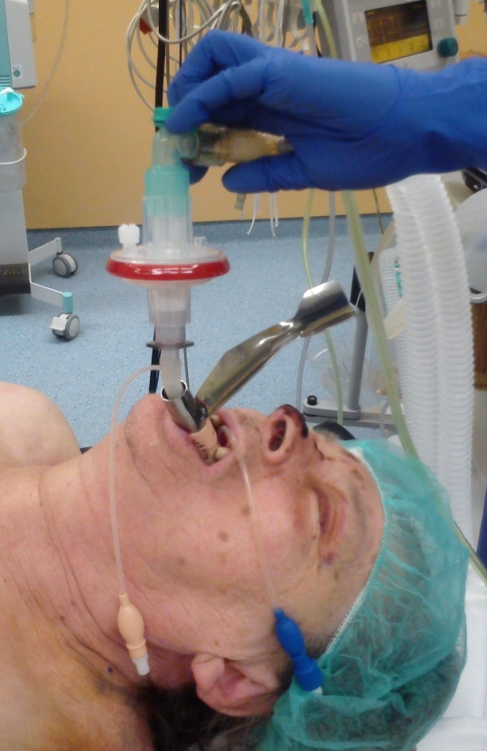
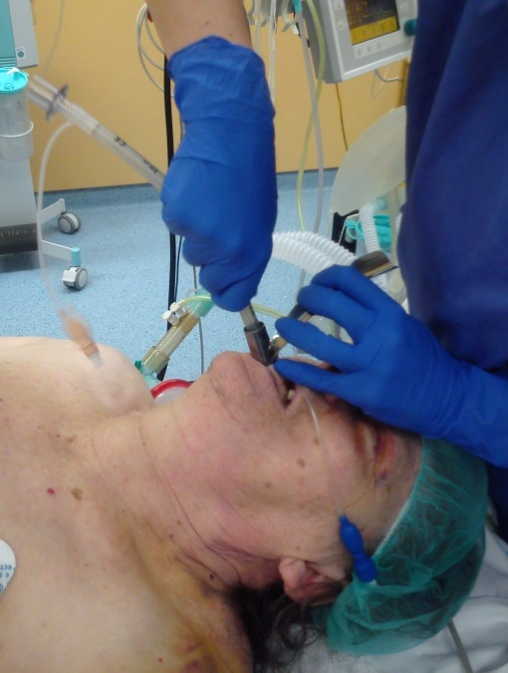

Slide 24
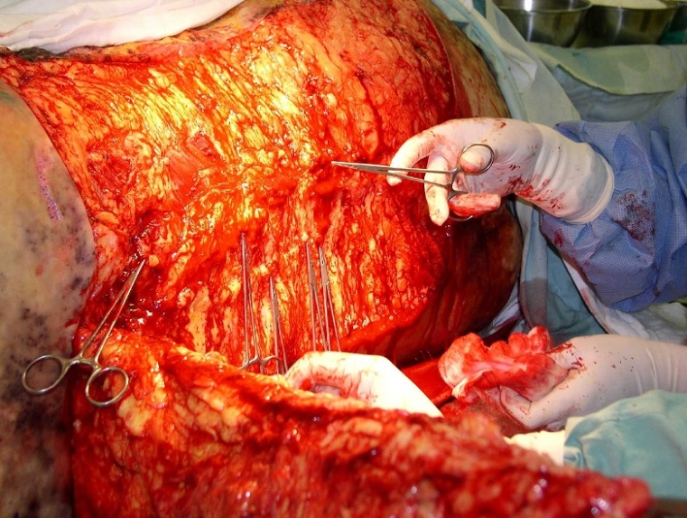
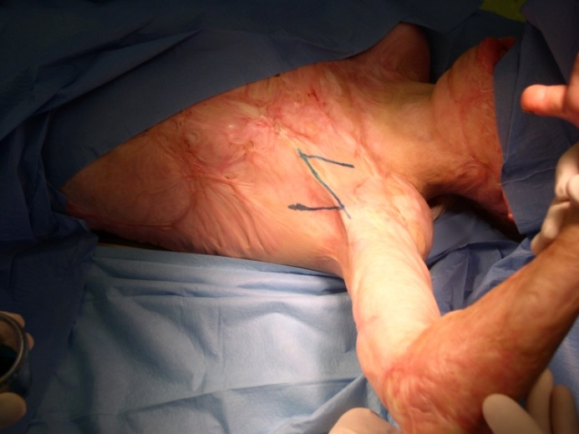
Popáleninové centrum:
Peroperační krevní ztráty porucha koagulace nestabilní vnitřní prostředí přetrvávající hyperkalémie protrahovaný šok protrahovaná sepse multiorgánové poškození

